Slide 1
Diagrama de Classe

Slide 2
Diagrama de Classe
Seu principal objetivo é permitir a visualização das classes que vão compor o sistema, seus atributos, métodos e como essas classes se relacionam entre si ;

Slide 3
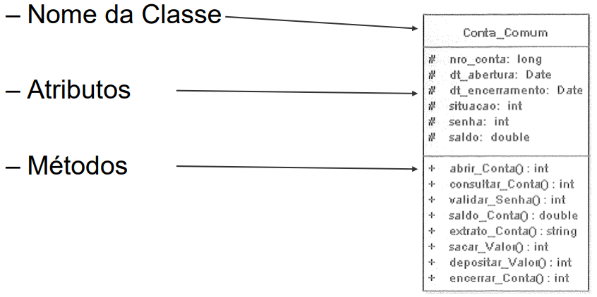
Diagrama de Classe
• A representação de uma classe é feita assim:

Slide 4
Diagrama de Classe - Relacionamentos
Relacionamentos ou Associações:
Descrevem um vínculo que permite a troca de informações e colaboração para execução de processos dentro do sistema – São representadas por linhas que podem ter nomes informando o tipo de associação
Podem ser:
Associação;
Agregação;
Composição;
Generalização/Especialização

Slide 5
Diagrama de Classe - Relacionamentos
Relacionamentos ou Associações:
Descrevem um vínculo que permite a troca de informações e colaboração para execução de processos dentro do sistema – São representadas por linhas que podem ter nomes informando o tipo de associação
Podem ser:
Associação;
Agregação;
Composição;
Generalização/Especialização

Slide 6
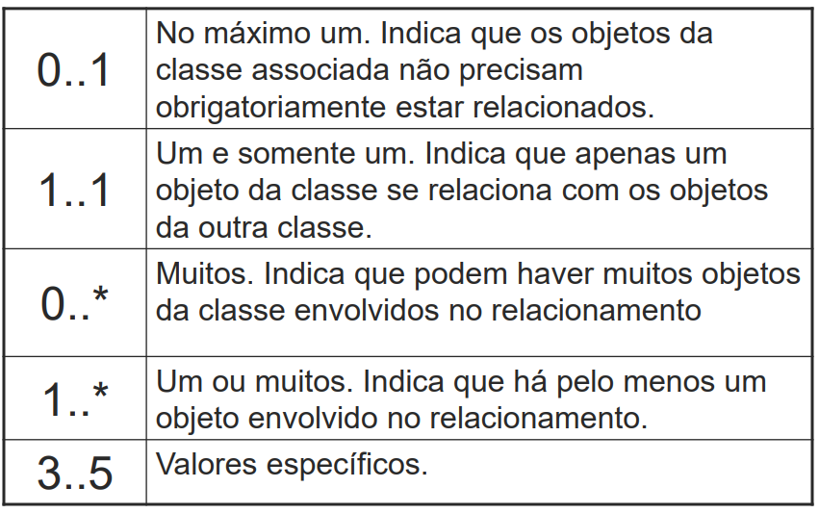
Diagrama de Classe - Multiplicadade

Slide 7
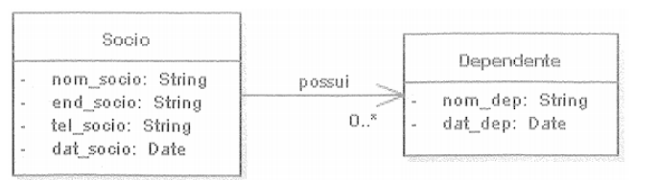
Diagrama de Classe - Associação
Associação
É um relacionamento entre objetos de classes distintas ou para o mesmo objeto

Slide 8
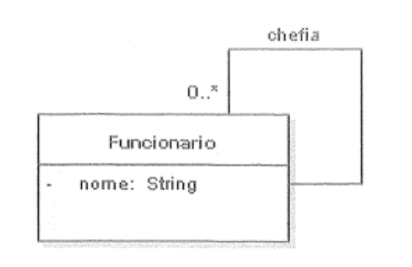
Diagrama de Classe – Associação (continuação)
Associação
É um relacionamento entre objetos de classes distintas ou para o mesmo objeto

Slide 9
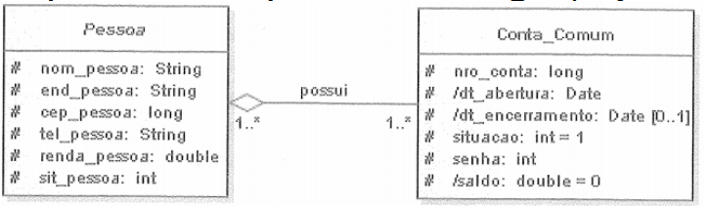
Diagrama de Classe - Agregação
Agregação
Relacionamento da parte pelo todo/todo pela parte;
Quando rompe-se o relacionamento ambos objetos “vivem” um sem o outro;
Representado por um losango branco
O “losango” sempre aponta para a classe que possui a outra classe como atributo (objeto-todo)

Slide 10
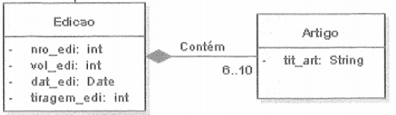
Diagrama de Classe – Composição
Composição
Relacionamento da parte pelo todo/todo pela parte;
Denominado uma Agregação FORTE;
Quando rompe-se o relacionamento ambos objetos não “vivem” um sem o outro;
Representado por um losango preto
O “losango” sempre aponta para a classe que possui a outra classe como atributo (objeto todo)

Slide 11
Diagrama de Classe – Generalização/Especialização
Representar as relações de herança e possível polimorfismo;
Semântica “is a” ou “é um”
Atributos/métodos definidos na super-classe são herdados pelas subclasses
Reutilização em vários níveis
Representado por uma seta branca

Slide 12
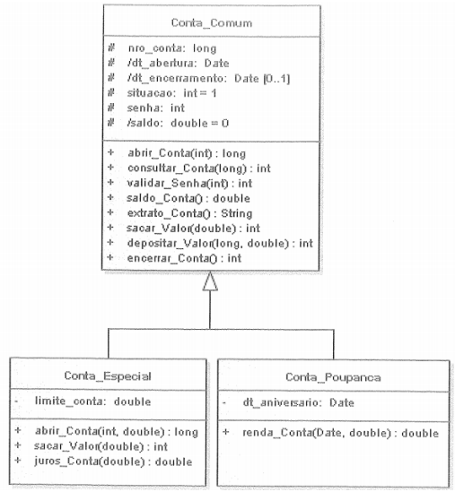
Diagrama de Classe – Generalização/Especialização

Slide 13
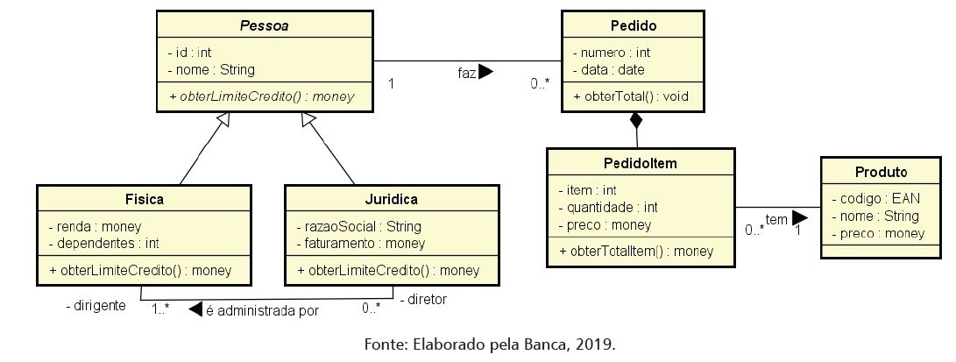
Diagrama de Classe - Exercício

